Slide 1
Algorithm 으로 배우는 Python
강사: 오영제

Slide 2
Python 의 역사
1991 년 Guido Van Rossum (네덜란드) 이 개발
Open Source
Scripting Language – No compiler
Object Oriented 와 Functional Programming 모두 지원
Web programming 에서 Machine Learning 까지 다양한 분야에 사용
Python 이름은 snake 가 아니라 drama 제목에서 따 옴
Python Version
Version 2.7 – 마지막 2.0 버전 (2010) → 아직 사용
Version 3.9 – 현재

Slide 3
타언어와의 비교
 | Python | C/Java | 언어 선정 고려점
학습 속도 | Python > Java > C
Program 수행 속도 | C > Java > Python |  | 과거– CPU 속도 및 가격 현재 – 가독성 / 유지보수 용이성
개발 생산성 | Python > Java / C
유지 보수성 | Python > Java / C
OOP | 지원 | 지원
Functional P | 지원 | 부분적 지원
Compile | 없음 | Compile 후 실행 | Python 은 Script 언어
적용 분야 | Web 에서 Machine Learning 까지 전 분야 | Web 개발의 주류 Mobile Application 등 | 과학기술, Data Science, Machine Learning 등
타언어와의 연결성 | Python 의 별명은 glue-language LPACK, Fortran, C++ 등과 interface |  | 대부분 task 에서 충분히 빠름

Slide 4
Coding Style 비교
C #include <studio.h> int main(int argc, char ** argv) { printf(“Hello, World!\n”); }
Java public class Hello{ public status void main(String argv[]){ system.out.println(“Hello, World!”); } }
Python print(“Hello, World!”)
{ } 로 block 구분
; 로 statement 종료 구분
함수의 반환 자료형 명시
없음

Slide 5
코드 길이 비교 (구구단 출력)
C++ | Python
#include "stdafx.h" #include <iostream> #include <iomanip> int main() { int mul = 1; int x, y; for (x = 2; x <= 9; x++) { for (y = 1; y <= 9; y++) { mul = x * y; cout << setw(1) << x << "*" << y << "*" << setw(2) << mul << " "; } cout << endl; } return 0; } | for x in range(2,10): for y in range(1,10): mul = x * y print("{}*{}={} ".format(x, y, mul), end="") print() 2*1=2 2*2=4 2*3=6 2*4=8 2*5=10 2*6=12 2*7=14 2*8=16 2*9=18 3*1=3 3*2=6 3*3=9 3*4=12 3*5=15 3*6=18 3*7=21 3*8=24 3*9=27 4*1=4 4*2=8 4*3=12 4*4=16 4*5=20 4*6=24 4*7=28 4*8=32 4*9=36 5*1=5 5*2=10 5*3=15 5*4=20 5*5=25 5*6=30 5*7=35 5*8=40 5*9=45 6*1=6 6*2=12 6*3=18 6*4=24 6*5=30 6*6=36 6*7=42 6*8=48 6*9=54 7*1=7 7*2=14 7*3=21 7*4=28 7*5=35 7*6=42 7*7=49 7*8=56 7*9=63 8*1=8 8*2=16 8*3=24 8*4=32 8*5=40 8*6=48 8*7=56 8*8=64 8*9=72 9*1=9 9*2=18 9*3=27 9*4=36 9*5=45 9*6=54 9*7=63 9*8=72 9*9=81

Slide 6
Python 의 속도 문제
속도는 중요하지 않다 → 가장 비싼 자원을 최적화
속도는 중요한 한가지일 뿐 오늘날 회사에서의 가장 비싼 자원은 직원의 시간
CPU는 병목을 일으키지 않는다 → 병목은 network 과 IO 에서 발생
Google 의 연구 결과
한 번의 CPU 사이클이 1초라면, 캘리포니아 → 뉴욕은 4 년, 같은 데이터센터 내에 있는 네트워크 요청은 3개월에 해당.

Slide 7
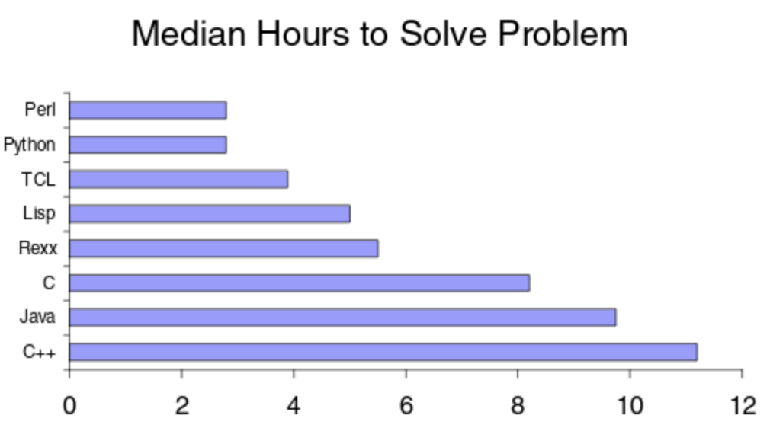
언어별 생산성 비교

Slide 8
코드 길이 비교 (카카오 사례)
2017 카카오 블라인드 공채 코딩 테스트 언어별 통계
- 자바 43%, C++ 36%, 파이썬 11%, 자바스크립트 8%
- 코드 라인 수: C++ > 자바 > 자바스크립트 > 파이썬
2019 카카오 블라인드 공채 코딩 테스트 언어별 통계
- 파이썬 60%, 자바 26%, C++ 4%, 자바스크립트 12%

Slide 9
Python 의 속도가 정말 문제 될 경우
Python에서 병목이 일어나는 코드를 C로 다시 작성하여 성능 문제를 최소화
Cython은 Python과 C를 합쳐 둔 형태이고 이를 단계적 타이핑 언어(progressively typed language or gradual typing)라고 부른다.
Python 코드는 Cython 코드로 옮겨도 유효한 코드이고 Cython은 이를 C 코드로 컴파일.
Cython을 이용하면 C 타입과 성능의 이점을 가진 채로 모듈 또는 메소드를 작성할 수 있다.

Slide 10
Python 언어의 특징
1. 직관적 자료구조 (8 가지 자료형)
String, Decimal, Float, Boolean + List, Tuple, Set, Dictionary
List – array 와 유사 → [‘cat’, ‘dog’, ‘lion’, ‘king’] Tuple – list 와 유사하나 값을 변경할 수 없음 → (cat’, ‘dog’, ‘lion’)
Set (집합) → list 와 유사하나 중복을 허용하지 않음
Dictionary – key/value pair → {‘cat’: 1, ‘dog’: 2, ‘lion’: 3}

Slide 11
2. 영어 문장과 유사한 명령어 형식
C++/Java | Python
String name = “Bob”; system.out.println(name); cout << name; | name = “Bob” print(name)
for (int i = 1; i < 21; i++){ system.out.println(i) } | for i in range(1, 21): print(i)

Slide 12
3. One Line Coding (Pythonic Way)
C++/JavaScript | Python
int temp = x; x = y; y = temp; | x, y = y, x
let lst1 = [ ] for (int i=0; i<4; i++) { let lst2 = [ ] for (int j=0; j<4; i++) { lst2.push(i + j*5) lst1.push(lst2) } } console.log(lst1) | [[i + j*5 for j in range(4)] for i in range(4)] ➔ [[0, 5, 10, 15], [1, 6, 11, 16], [2, 7, 12, 17], [3, 8, 13, 18]]

Slide 13
4. Simple Syntax
들여쓰기로 block 구분 ({ }, semi-colon 없음)
if a == b: c += 1 print(“Same”, c) elif a == d: c -= 1 print(“Different”, c) if final: print(“final”) else: print(“not final”) else: return a, b, c

Slide 14
5. Dynamically Typed
Java: int x = 1; x = x / 2; ➔ x : 0 x = “abc” ➔ error
Python: x = 1 x = x / 2 ➔ x : 0.5 (integer 에서 float 으로 변환) x = “abc” ➔ x : “abc” (float 에서 string 으로 변환)
6. Python 은 Interpreter 언어
- No compile required

Slide 15
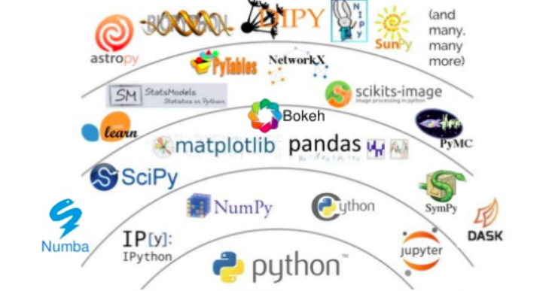


7. 풍부한 Libraries (From Web to Data Science)

Slide 16
8. Object Oriented and Functional Programming 모두 지원
OOP (Object Oriented Programming)
Class 를 이용한 객체 생성
객체를 통한 method 호출
Functional Programming (map, filter, reduce, lambda)
함수 (Function) 정의
입력값 처리 / 출력값 반환
함수A → 함수B → 함수C

Slide 17
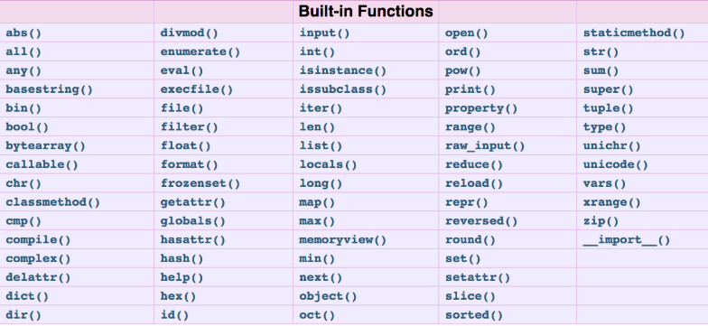
9. 다양한 내장함수

Slide 18
실습환경 구축
Python 환경 (anaconda) 설치 방법

Slide 19
Python Language (Anaconda) 설치
아나콘다는 여러가지 수학 및 과학 패키지(Package)들을 기본적으로 포함하고 있는 파이썬 배포판
파이썬은 오픈소스이므로 라이브러리들이 매우 빈번하게 업데이트 됨.
각각의 라이브러리들의 다양한 version 간 의존성을 배포 패키지에 반영
프로젝트 별 가상환경 설정하여 다양한 version 관리 가능
운영체제 (Windows, Linux, Mac) 에 통일된 GUI 제공

Slide 20
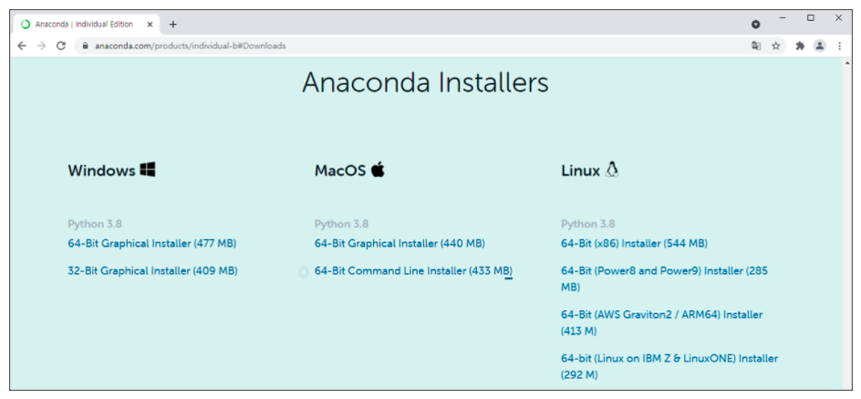
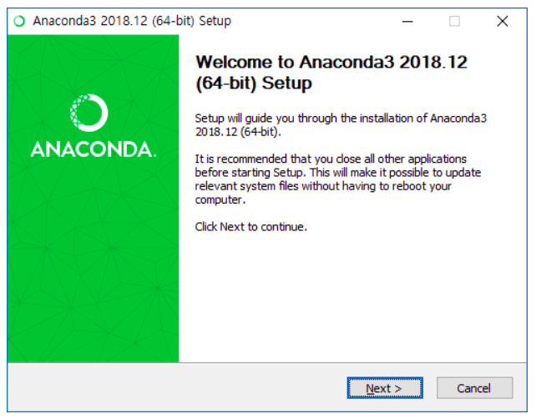
Anaconda 설치
설치파일 실행

Slide 21
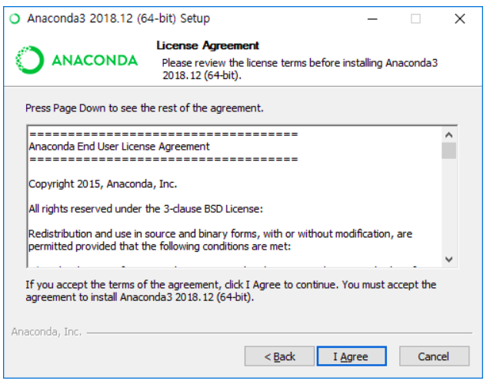
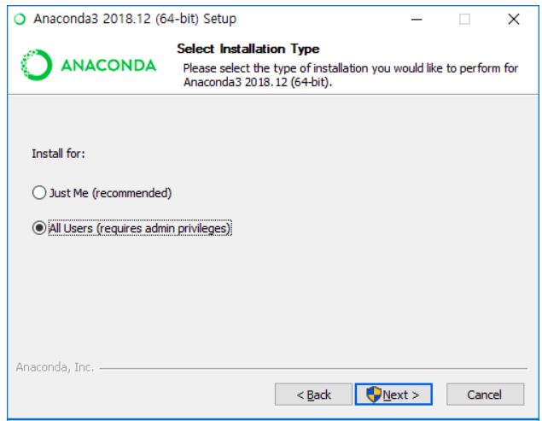
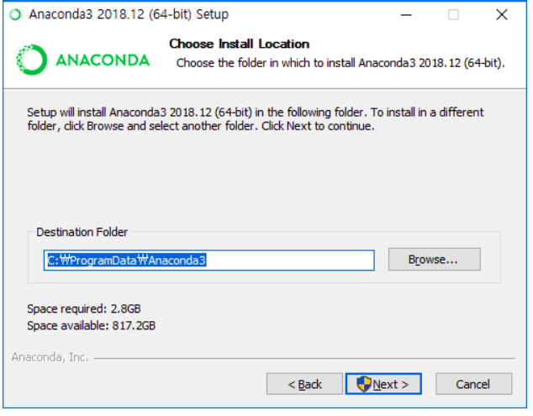
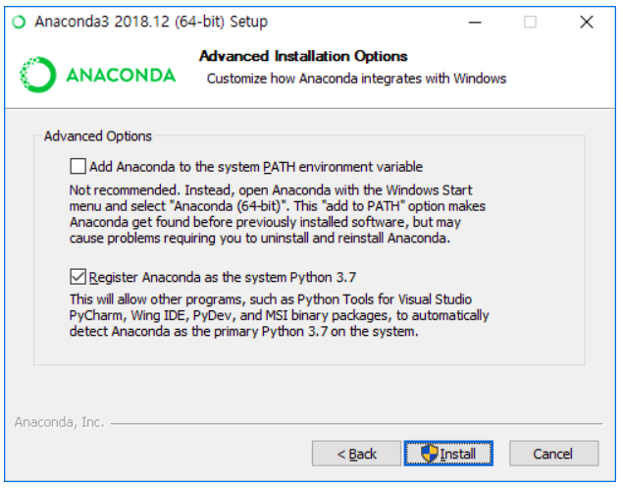
Next 를 눌러 설치 시작
완료

Slide 22
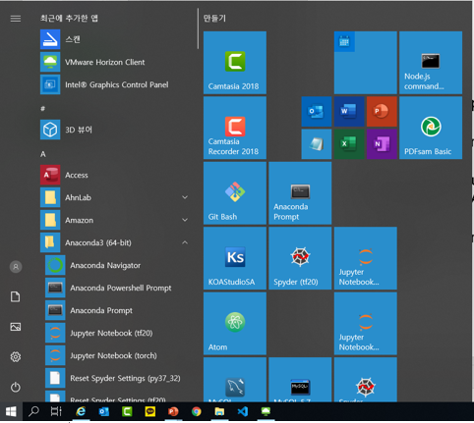
Python 실행
1) Anaconda 명령 prompt 실행
2) Python 실행
(base) C:\Users\trimu>python
Python 3.7.3 (default, Mar 27 2019, 17:13:21) [MSC v.1915 64 bit (AMD64)] :: Anaconda, Inc. on win32
Type "help", "copyright", "credits" or "license" for more information.
>>>

Slide 23
Jupyter Notebook 사용 방법

Slide 24
What is Jupyter Notebook ?
주피터 노트북(Jupyter Notebook)은 웹 브라우저에서 파이썬 코드를 작성하고 실행해 볼 수 있는 개발도구
아나콘다(Anaconda)를 설치하면 Jupyter Notebook이 함께 설치
Notebook 서버 프로그램은 백그라운드에서 실행되는 파이썬 프로그램으로 웹 브라우저를 통해 interactive 하게 Python 명령실행
100% open-source software 이고 무료

Slide 25
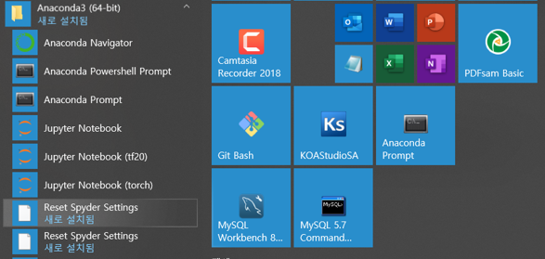
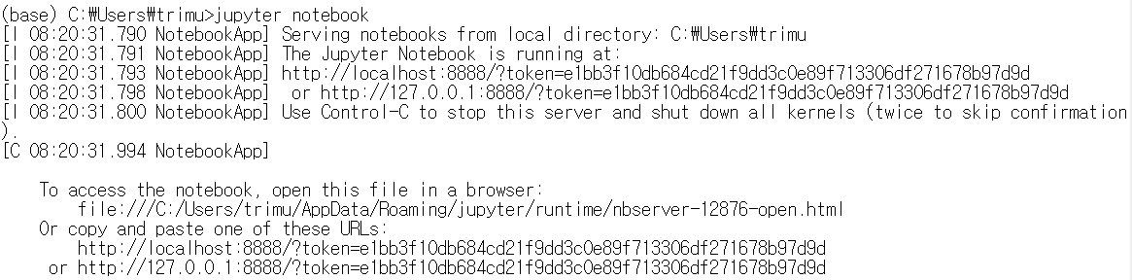
Jupyter Notebook 실행 방법
1) Start menu 에서 실행
2) 명령 prompt 에서 실행
> jupyter notebook
* Login 비밀번호 요구할 경우 사용자 계정의 ~/.jupyter/jupyter_notebook_config.py 삭제

Slide 26
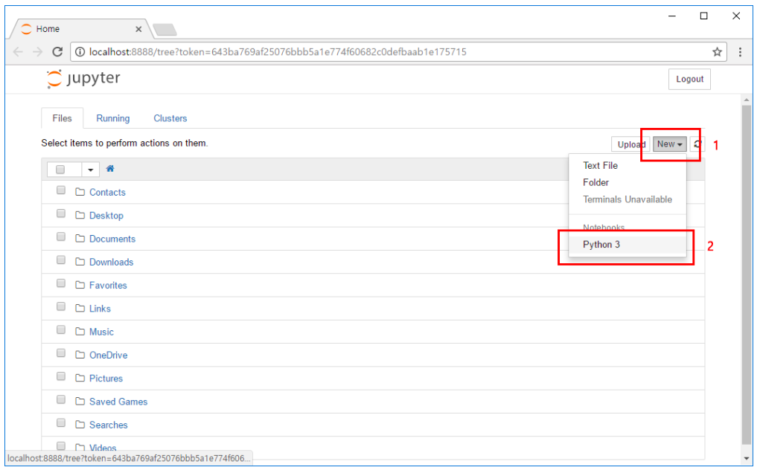
Jupyter Notebook 사용방법
주피터 노트북 초기 화면 에서 New → Python 3 선택 → 새로운 notebook 생성

Slide 27
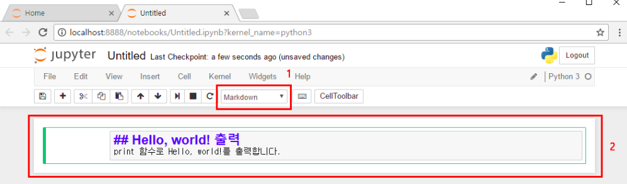
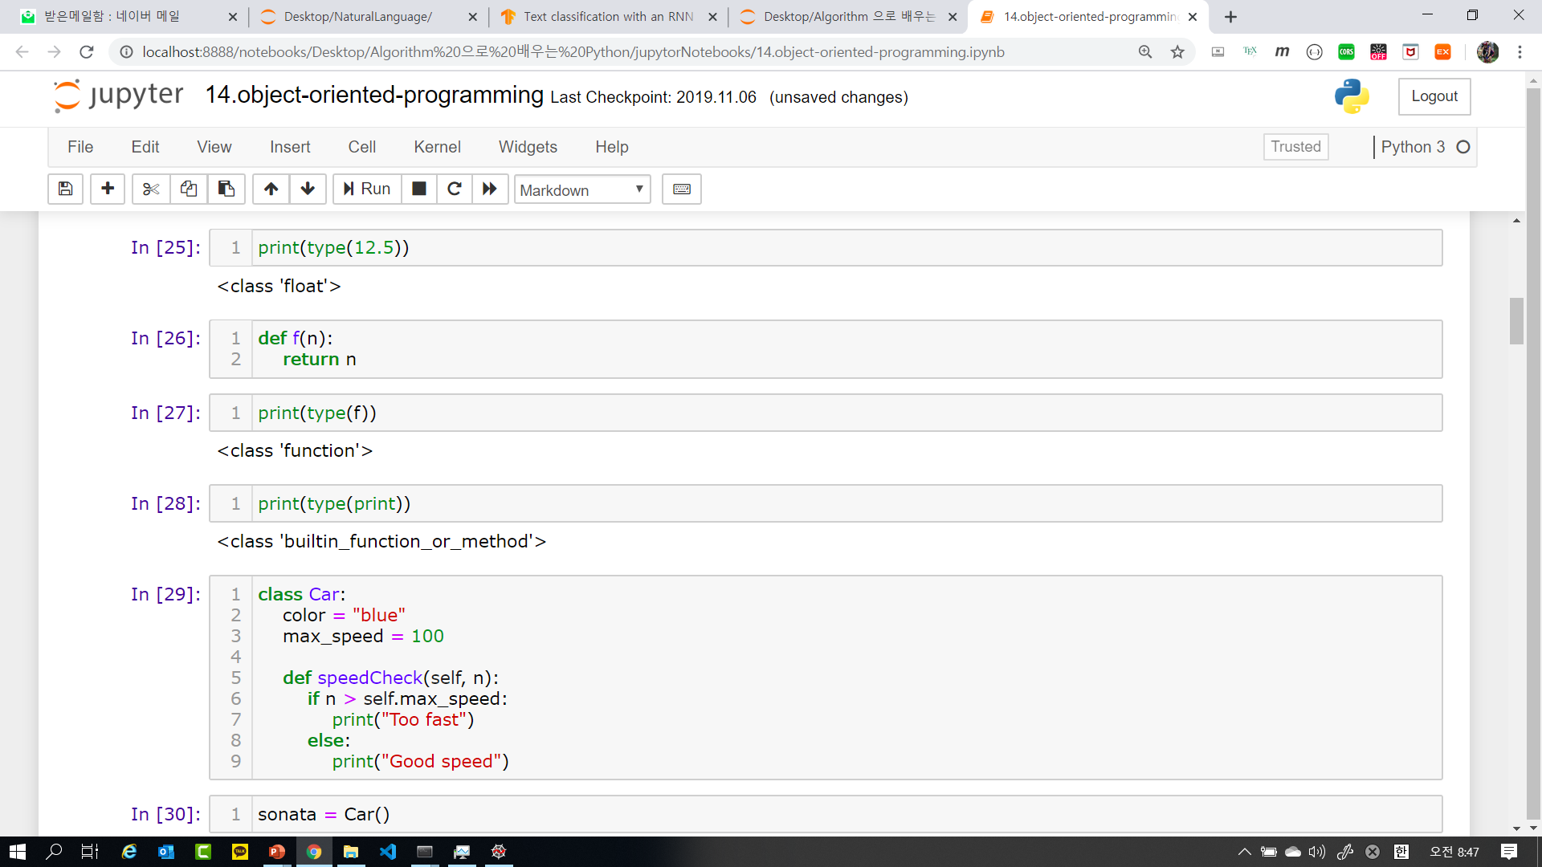
설명 추가
Python Code 입력
및
실행
Python 명령어 입력

Slide 28
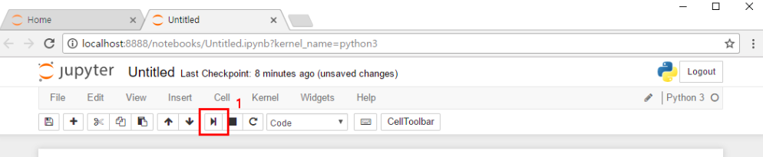
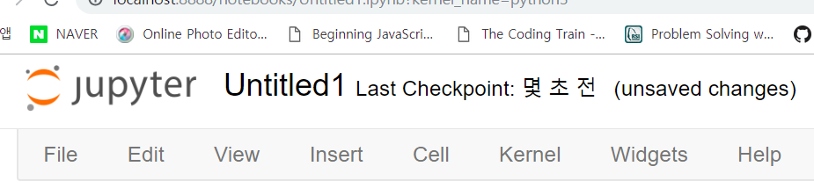
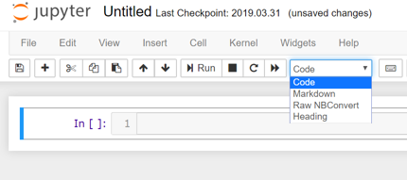
Code 실행
Notebook File Name
바꾸기
Cell Type 변경

Slide 29
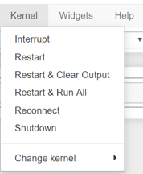
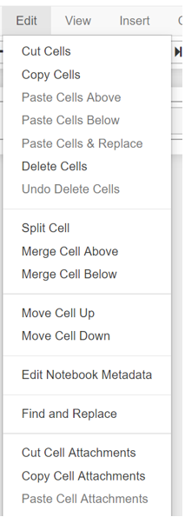
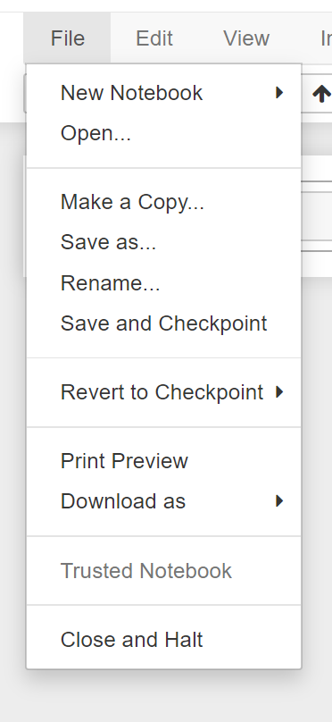
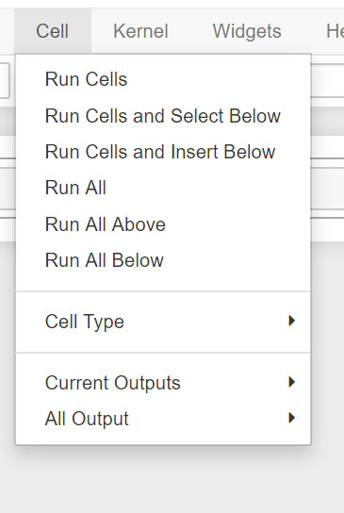
자주 사용하는 menu 들
Notebook
restart
Notebook
저장
Cell 삭제
취소
Notebook
download
Cell 실행
Find/
Replace

Slide 30
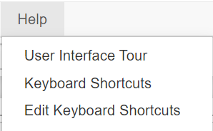
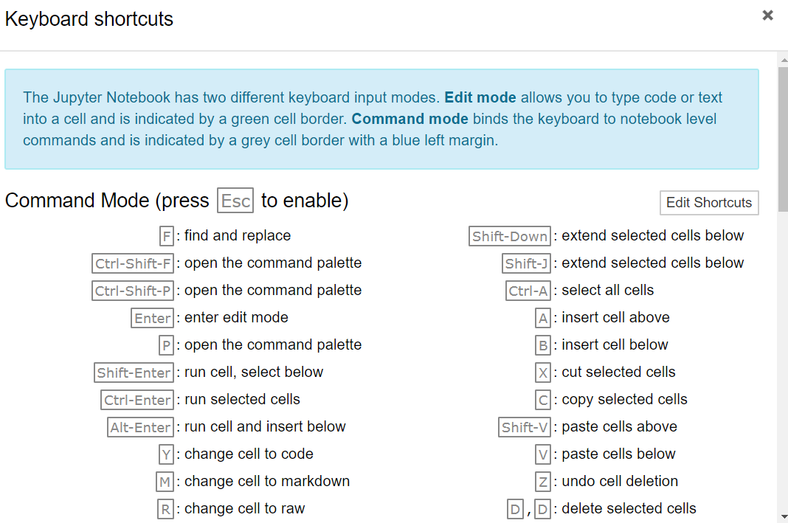
Jupyter Notebook 사용방법
자주 사용하는 short-cut key
Shift + Enter : cell 실행 + 다음 cell 이동
Ctrl + S : save + checkpoint
Esc+A : 위쪽에 cell 삽입
Esc+B : 아래쪽에 cell 삽입
Esc+X : cell 삭제
Esc+Z : cell 삭제 취소
Esc+M : cell 을 markdown type 으로 변경

Slide 31
개발도구 사용 방법
VS Code 실행 방법
Debugging 방법

Slide 32
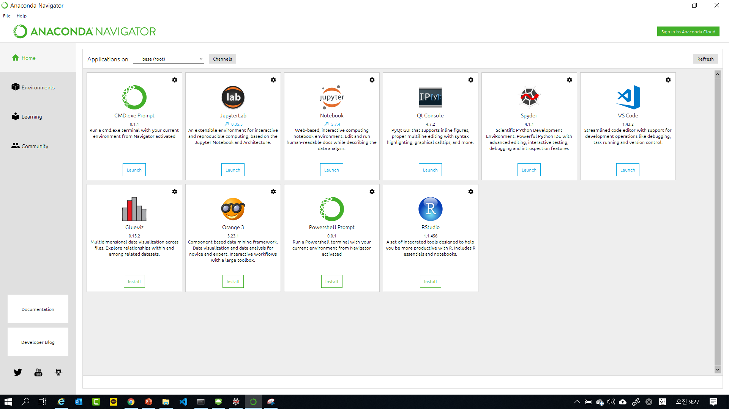
VS Code
비주얼 스튜디오 코드는 가볍고, 맥,리눅스,윈도우에서 모두 실행 가능하고, 무료인 코드 편집기.
확장 프로그램을 통해 에디터 기능을 확장 시킬수 있다.
사용설명 (https://demun.github.io/vscode-tutorial/)

Slide 33
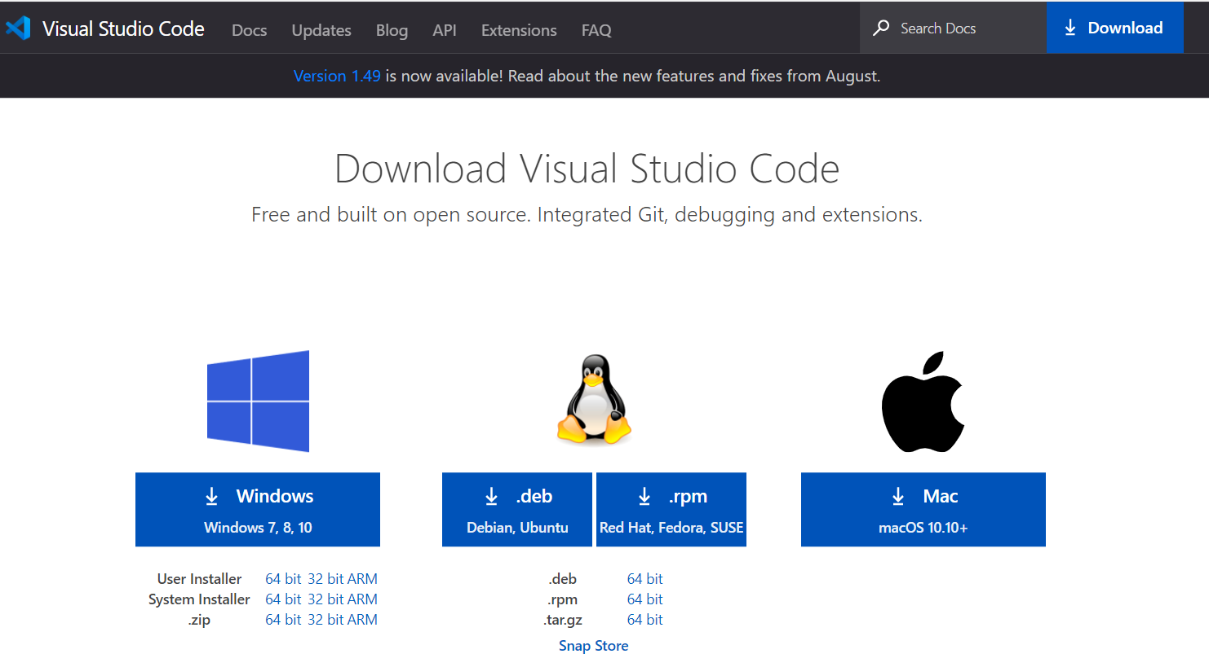
VScode 설치

Slide 34
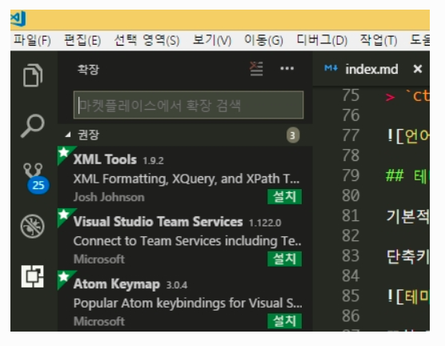
확장프로그램
에디터의 기본 기능보다 더 많은 기능을 마켓플레이스에서 다운로드해서 사용할 수 있다.

Slide 35
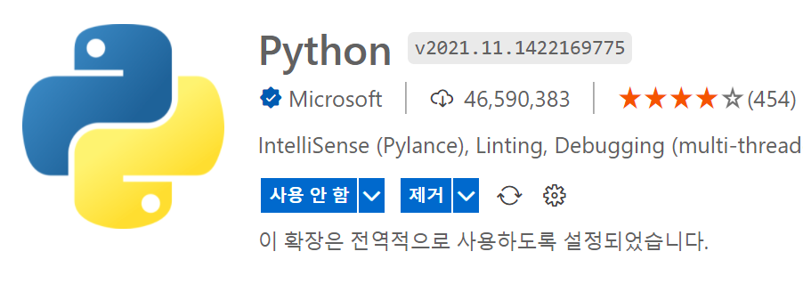
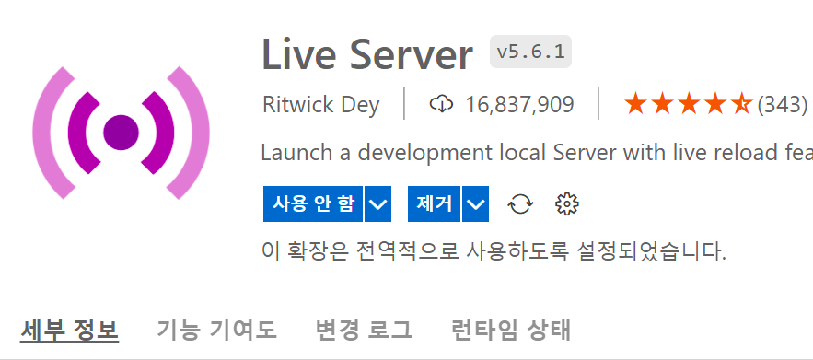
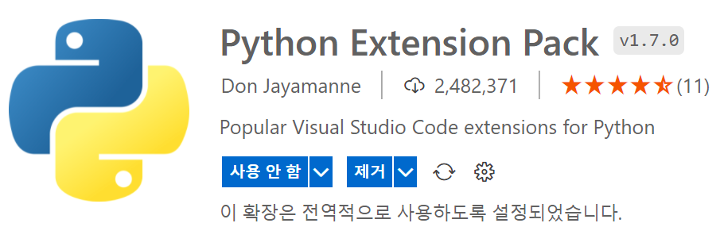
필수 설치 Extension

Slide 36
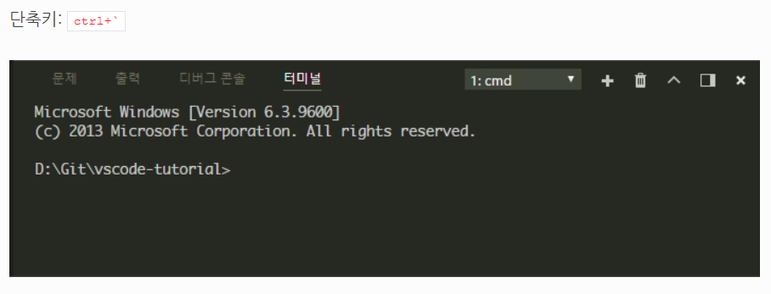
터미널
vscode 는 하단에 터미널을 통해 명령을 실행할 수도 있다.

Slide 37
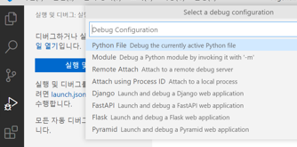
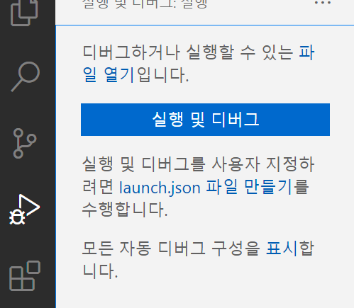
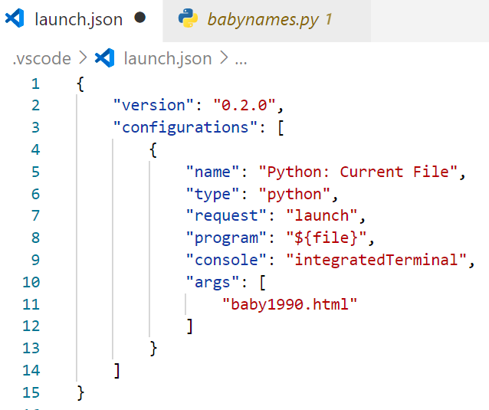
VSCODE debugging
launch.json file 생성

Slide 38
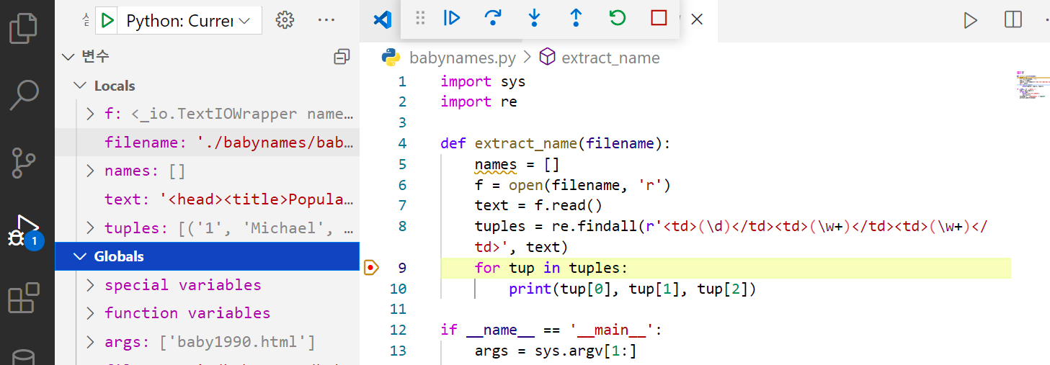
중단점 설정 및 실행

Slide 39
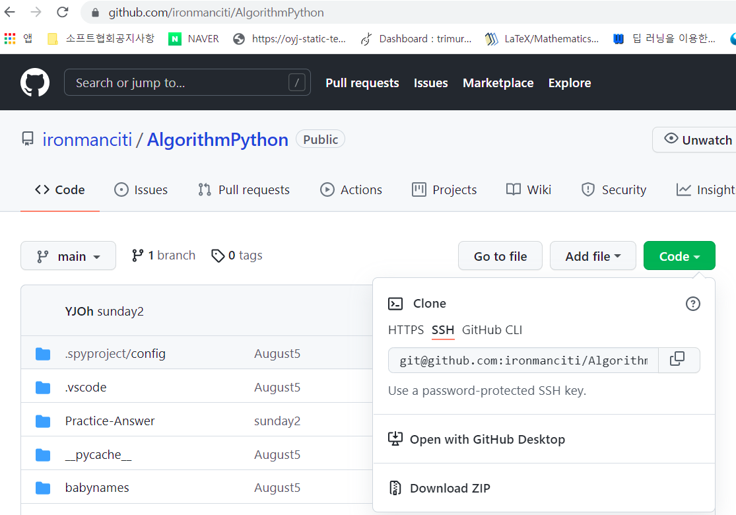
Github Repository 를 Local PC 에 복사
https://github.com/ironmanciti/AlgorithmPython

Slide 40
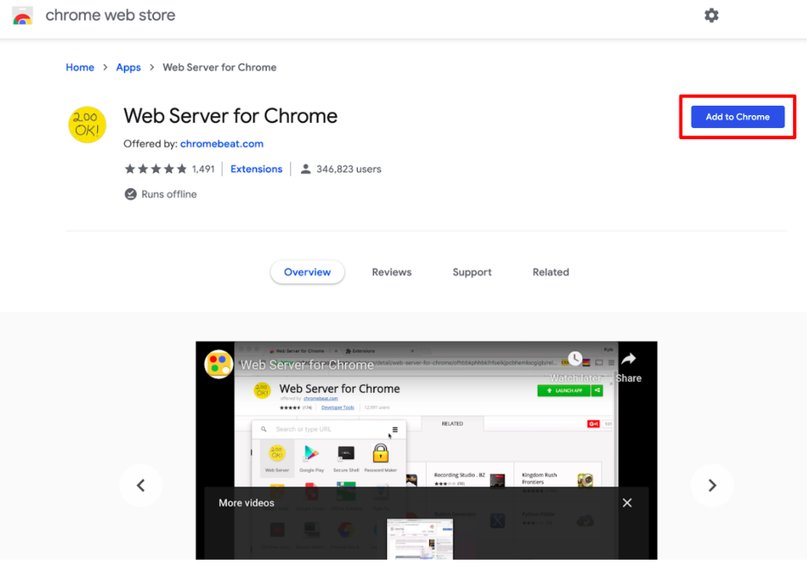
Chrome Web Server App 설치
Chrome → Web Server for Chrome 검색 → 앱실행
사용법 설명

Slide 41
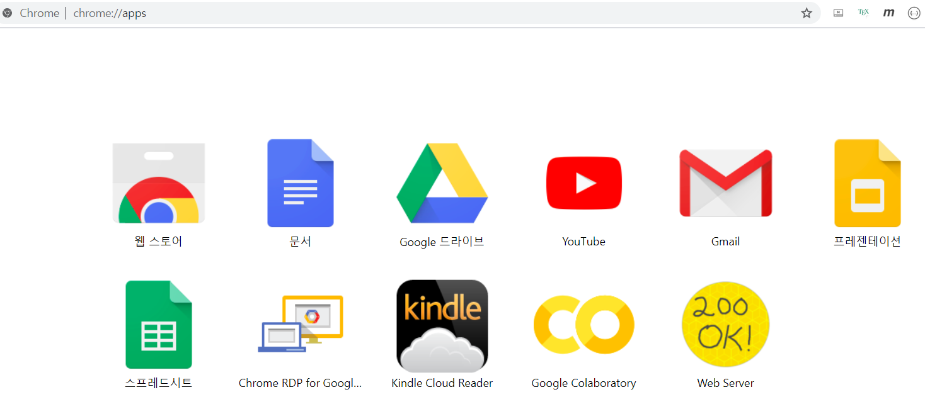
chrome://apps
Click 하여 실행

Slide 42
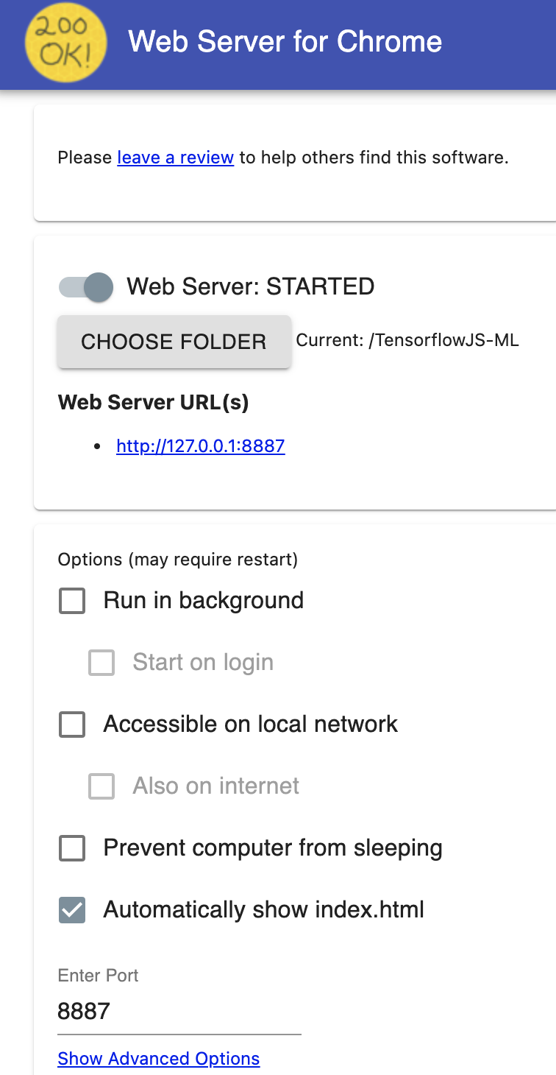
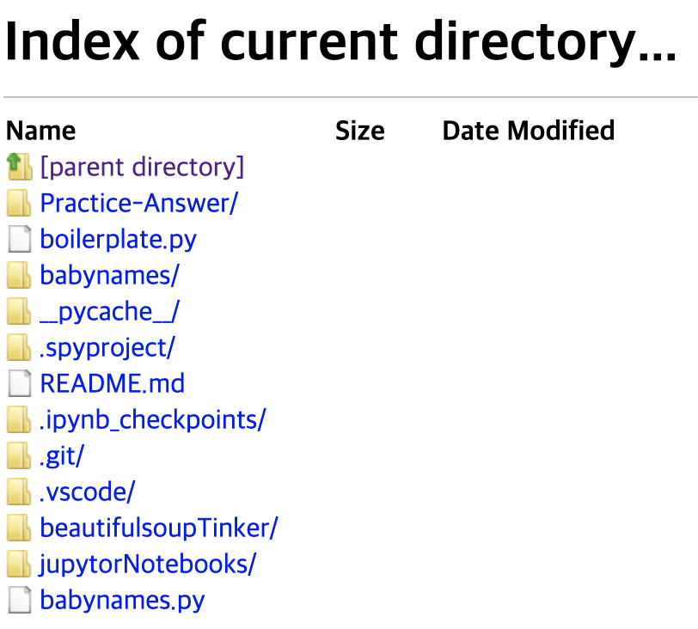
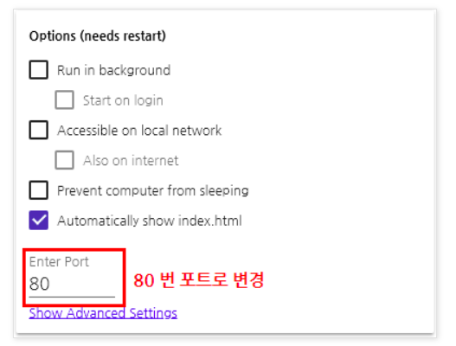
Web server 재시동
directory 선택
Port 변경 (optional)

Slide 43
Tkinter 활용 Capstone Project

Slide 44
Tkinter
Tkinter는 Python과 함께 제공되는 Tk GUI 툴킷에 대한 Python 인터페이스
Tkinter 를 이용한 GUI programming 단계
Import the Tkinter module.
GUI application main window 생성
GUI application 에 widget 추가
main event loop 을 실행시켜 event 처리

Slide 45
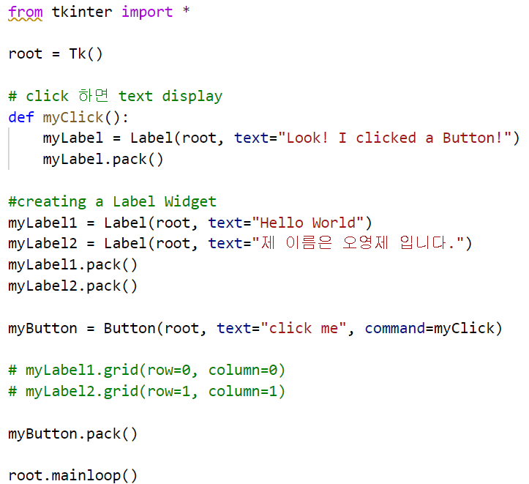
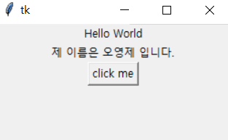
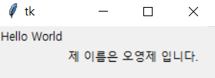
Button 생성
main window 생성
widget 추가
widget.pack() : widget 을 block 에 위치
main event loop 을 실행시켜 event 처리

Slide 46
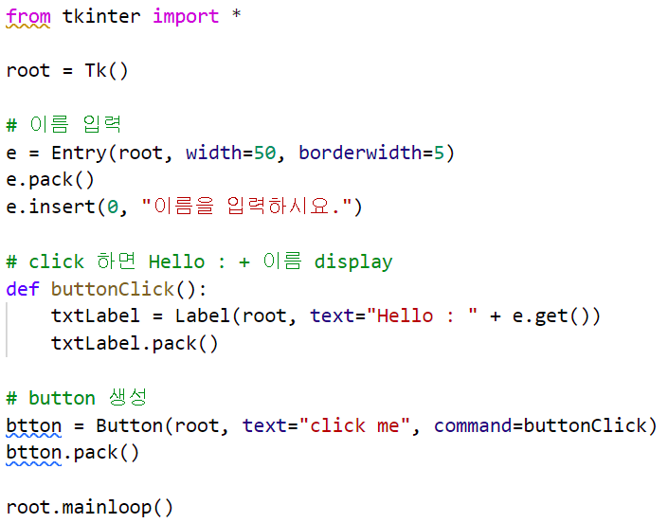
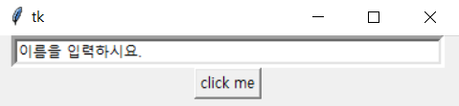
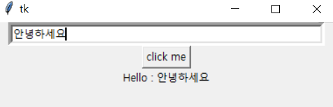
입력 필드(Entry) 생성

Slide 47
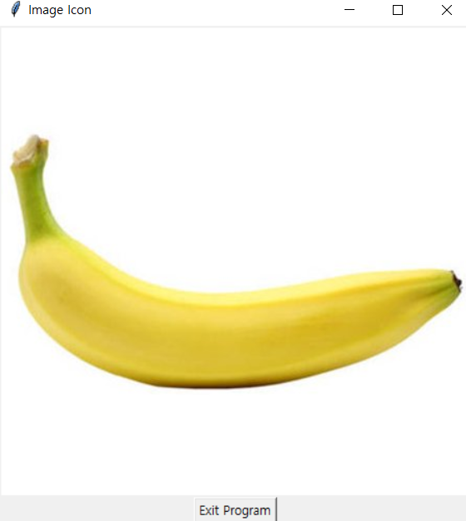
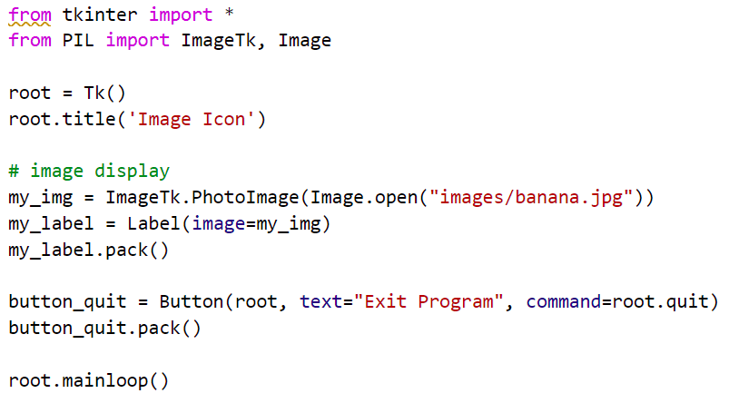
Image Display

Slide 48
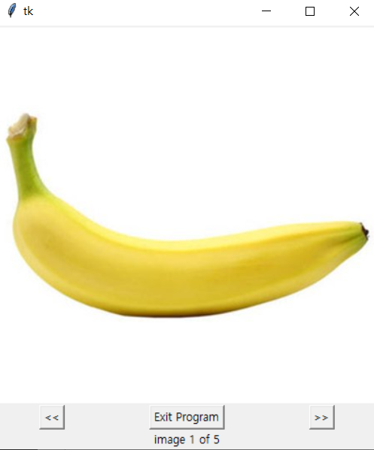


Multi-Image Display

Slide 49


로또 당첨번호 확인

Slide 50

Bitcoin 가격 실시간 조회
로또 당첨번호 확인과 website parsing 은 유사하나 실시간으로 가격 변동을 자동 update

Slide 51

SMTP(Simple Mail Transfer Protocol)
SMTP는 메일 발송 요청을 처리하는 서버이다.
SMTP가 메일 발송을 위한 프로토콜이라면, IMAP은 메일 수신을 위한 프로토콜
MIME(Multipurpose Internet Mail Extensions)은 메일 작성을 위한 표준적인 형식
메일 전송을 요청할 때, 서버가 이해할 수 있도록 MIME형식으로 메일을 작성해야 한다.

Slide 52



Google SMTP 서버 이용 방법

Slide 53





Slide 54




Slide 55


AlgorithmPython-broadcasting_2022/jupytorNotebooks/password.txt
경로로 저장
발급된 비밀번호 확인 및 메모장 저장

Slide 56
텔레그램 봇 만들기

Slide 57


1. Telegram App 설치
2. botfather 검색

Slide 58


3. /newbot 명령어를 메시지 창에 입력
4. 봇의 이름을 입력
5. 봇의 고유 이름을 입력
6. 봇 생성이 완성된 후 토큰이 주어진다.

Slide 59


7. 봇의 고유 이름으로 검색하여 만들어진 채널을 찾음
8. 아무 메시지나 입력

Slide 60

브라우저 주소창에 다음을 입력
https://api.telegram.org/bot[토큰]/getUpdates
Chat_id

Slide 61

Python Program 작성
pip install python-telegram-bot

Slide 62
Flask Overview

Slide 63
Hello World
from flask import Flask
app = Flask(__name__)
@app.route('/')
def index():
return '<h1>Hello Puppy!</h1>'
if __name__ == '__main__':
app.run()

Slide 64
Dynamic Routes
@app.route('/some_page/<name>')
def other_page(name):
return 'User: {}'.format(name)

Slide 65
Jinja2 template
<ul>
{% for item in mylist %}
<li> {{ item }} </li>
{% endfor %}
</ul>
{{ variable | filter }}
For example:
{{ name }}
XXXX
{{ name | capitalize }}
XXXX
url_for() helper function

Slide 66

Jinja2 structure

